Slide 1
LePl 프로젝트
1627234 공두환
1830700 김재원
1831088 고봉훈
2023837 권건우
2023966 최유진

Slide 2
요구사항 분석
1. 회원 기능
로그인
2. 플래너 기능
플랜 추가
캘린더 정보
3. 캐릭터 기능
캐릭터 방
아이템
상점
친구
4. 기타 기능
마이페이지
설정

Slide 3
구체적인 요구사항 목록
플래너 기능
Daily
예정된 일정 기록 (일정 제목, 일정 시간 등을 기록)
하루 목표 설정 (업무 제목, 업무 시작 시간 및 종료 시간)
하루 목표에 체크 박스 버튼을 추가 -> 업무 완료시 체크하고 해당 업무에 완료 표시가 됨.
예정된 일정과 하루 목표 부분에 각각 추가 버튼을 넣어 일정과 업무를 자유롭게 추가할 수 있도록 함.
하단에 오늘 하루 업무 진행률을 확인할 수 있도록 함.
하루 목표 옆에 시간 측정 버튼을 추가함 -> 버튼을 터치하면 타이머 화면을 전환되어 필요 시 시간을 측정하며 업무를 진행할 수 있음.
업무 완료 시, 업무 시간에 비례하는 경험치가 부여됨. 경험치로 아이템을 구매할 수 있고, 화폐처럼 사용할 수 있음.
Monthly
현재 달을 표시하고 캘린더를 화면에 보여줌.
캘린더 화면에는 일정이나 업무가 있는 날에는 점을 찍어 표시함.
하단에는 이번 달에 계획한 총 목표 개수와 완료/미완료 목표를 표시함으로써 성취감(혹은 부진)을 느낄 수 있도록 함.

Slide 4
구체적인 요구사항 목록
캐릭터 기능
캐릭터 방
전체적인 캐릭터 방과 캐릭터를 보여준다. (웹 뷰를 활용하여 언리얼을 띄움)
아이템 버튼을 터치하면 화면이 전환된다. -> 현재 보유하고 있는 아이템 목록을 확인할 수 있고, 미리보기 버튼을 통해 착용한 모습을 확인할 수 있으며 착용 버튼을 통해 아이템을 캐릭터에 실제로 착용 시킬 수 있다.
아이템 화면에는 ‘상점으로‘ 버튼이 있다. -> 이 버튼을 통해 상점으로 이동할 수 있고, 아이템의 이미지, 가격 등을 확인 할 수 있다. 미리보기 버튼을 통해 구매 전에 착용 모습을 볼 수 있고, 구매하기 버튼을 통해 아이템을 소유할 수 있다.
MyPage 버튼을 터치하면 화면이 전환된다. -> 캐릭터 정보, 누적 경험치 등을 볼 수 있다.
친구 기능
메뉴바에 있는 ‘친구‘ 버튼을 누르면 친구 목록을 확인 할 수 있다.
친구의 정보를 볼 수 있고, 친구 방에 방문할 수도 있다.
하단에 ‘+’ 버튼을 통해 친구를 추가할 수 있다.
설정 기능
메뉴바에 있는 ‘설정‘ 버튼을 누르면 설정을 변경하고 라이선스 정보를 확인 할 수 있다.

Slide 5
화면 구성
친구 정보 확인
플래너 화면
(메인 화면)
캘린더 화면
캐릭터 화면
친구 화면
업무 제목, 내용, 시간 작성
캐릭터 소유
아이템 확인
친구 추가 버튼 클릭
업무 추가
누적 경험치,
이번 달 달성률
확인
마이페이지 화면
아이템 화면
친구 추가
타이머 O
타이머 X
아이템
구매
캐릭터 정보를 확인하여 친구 추가 가능
시간 측정
업무 완료 확인
상점 화면
친구 화면
(추가된 친구
정보 확인)
업무 완료 확인
*화면 아래 메뉴바를 통해
스케줄, 캐릭터, 친구, 설정 화면으로 이동 가능

Slide 6
도메인 모델 분석
화폐
리스트_일정
*
타이머
1
*
*
1
1
경험치
1
1
캐릭터
1
1
사용자
1
*
리스트
일정
1
1
1
1
1
1
1
아이템
*
프로필
일정_상태

Slide 7
테이블 설계
COIN
TIMER
LISTS_TASK
TIMER_ID
TASK_ID(FK)
START
END
STATUS
COIN_ID
CHARACTER_ID(FK)
COIN_ALL
LISTS_TASK_ID
LISTS_ID(FK)
TASK_ID(FK)
COUNT
CHARACTER
EXP
MEMBER
LISTS
TASK
EXP_ID
CHARACTER_ID(FK)
EXP_ALL
CHARACTER_ID
MEMBER_ID(FK)
LEVEL
MEMBER_ID
NICKNAME
LISTS_ID
MEMBER_ID(FK)
LISTS_DATE
LISTS_TASKS
TASK_ID
CONTENT
START
END
ITEM
TASK_STATUS
PROFILE
TASK_STATUS_ID
TASK_ID(FK)
STATUS
TIMER_ONOFF
ITEM_ID
CHARACTER_ID(FK)
WEARING_STATUS
PROFILE_ID
MEMBER_ID(FK)

Slide 8
엔티티 설계
TIMER
id : Long
task : TASK
start : Datetime
end : Datetime
status : Boolean
COIN
Id : Long
character : CHARACTIER
coin_all : Long
LISTS_TASK
id : Long
lists : LISTS
task : TASK
count : Int
1
*
*
*
1
1
TASK
id : Long
content : String
start : Datetime
end : Datetime
timer : ArrayList<TIMER>
task_status : TASK_STATUS
CHARACTER
id : Long
level : Long
coin : COIN
exp : EXP
item : ArrayList<ITEM>
MEMBER
id: Long
nickname : String
character : CHARACTER
lists : ArrayList<LISTS>
LISTS
id : Long
member : MEMBER
lists_date : Date
lists_task : ArrayList<LISTS_TASK>
EXP
Id : Long
character : CHARACTIER
exp_all : Long
1
1
1
1
1
1
*
1
1
1
1
1
ITEM
Id : Long
character : CHARACTIER
item_id : Long
wearing_status : Boolean
1
TASK_STATUS
id : Long
status : Boolean
timer_onoff : Boolean
PROFILE
id : Long
member : MEMBER
*

Slide 9
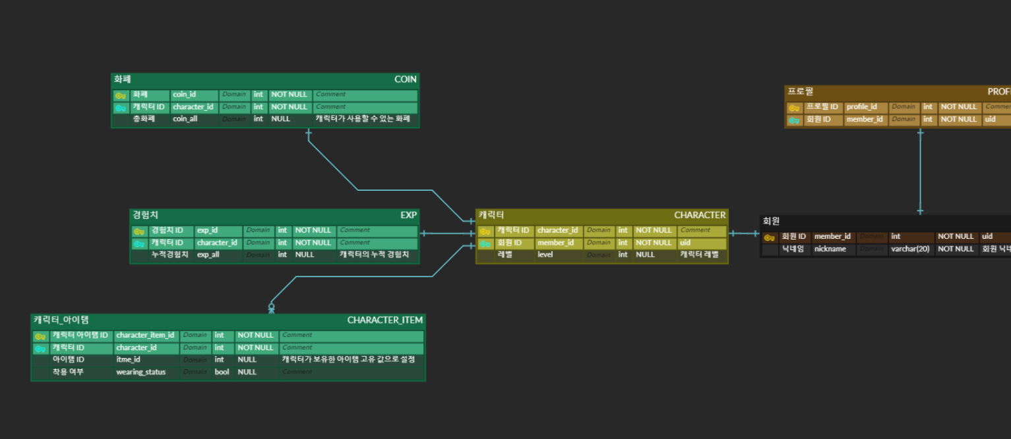
DB 설계
ERD CLOUD : https://www.erdcloud.com/d/ZThXeWGTiKuj23yzT

Slide 10
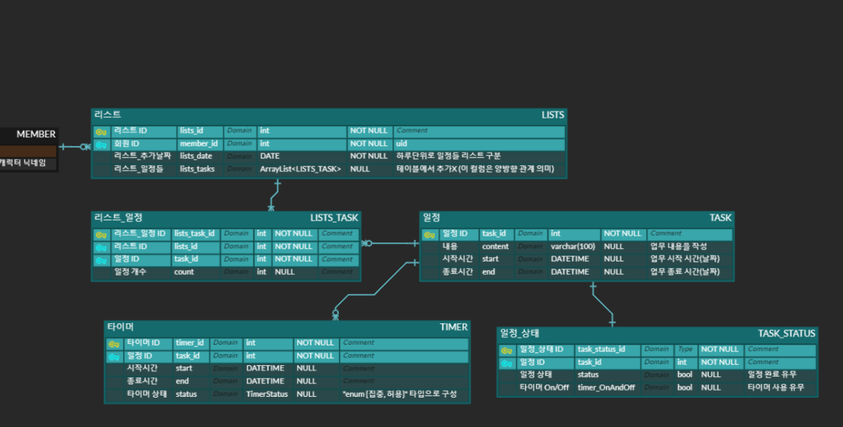
DB 설계
ERD CLOUD : https://www.erdcloud.com/d/ZThXeWGTiKuj23yzT

Slide 11
각 화면 구조
<화면 종류>
로그인 화면,
플래너 화면, 캘린더 화면, 타이머 화면,
캐릭터 방 화면, 아이템 화면, 상점 화면,
마이페이지 화면, 친구정보 화면, 설정 화면

Slide 12
로그인 창
LevelUp Planner
Logo
Google 계정으로 로그인

Slide 13
Daily(플래너)
*메인 화면 디폴트로 설정
*이후에 사용자가 원하는 화면을
메인 화면으로 설정할 수 있음
LePl
Monthly
Daily
< 4월 10일 >
예정된 일정
소프 회의
13:00 ~ 16:00
디스이즈 회의
21:00 ~ 21:30
추가 +
목표
컴그 시험공부
18:00 ~ 20:00
시간측정
운동
20:30 ~ 21:30
시간측정
추가 +
진행률
50%
스케줄
캐릭터
친구
설정

Slide 14
타이머
Daily 화면에서 시간측정 버튼을
눌려서 들어오는 화면
LePl
타이머
01 : 52 : 10
완료
스케줄
캐릭터
친구
설정

Slide 15
Monthly
LePl
Monthly
Daily
< 4월 >
달력
일정 있는 날 밑에 점같은걸로 표시
총 일정 : 12개
미완료한 일정 : 2개
완료한 일정 : 10개
스케줄
캐릭터
친구
설정

Slide 16

캐릭터 방
LePl
땅정님의 방
아이템
MyPage
스케줄
캐릭터
친구
설정

Slide 17
사용자 아이템 창
*파란박스는 아이템 이미지를 보여줌
*미리보기 버튼을 통해 착용 예시를 보여주고, 착용 버튼을 통해 캐릭터에 착용 시킴
*상점으로 버튼을 클릭하면 화면 전환되면서 상점으로 이동!
LePl
<
내 아이템
Image
빨간 모자
미리보기 착용
Image
삼디다스 신발
미리보기 착용
Image
조명
미리보기 착용
Image
TV
미리보기 착용
상점으로
스케줄
캐릭터
친구
설정

Slide 18
상점
*보유한 아이템이 아니면 구매하기
버튼으로 표시되고, 보유한 아이템일
경우 보유상품으로 표시됨.
*구매하기 버튼을 누르면 알림창이
뜨면서 개수를 입력 받아 구매함.
LePl
<
상점
Image
파란 모자
미리보기 구매하기
200 코인
Image
나이크 신발
미리보기 구매하기
200 코인
Image
조명
미리보기 보유상품
200 코인
Image
TV
미리보기 보유상품
200 코인
스케줄
캐릭터
친구
설정

Slide 19
MyPage
LePl
<
My Page
정보
수정하기
이름 : 땅정
레벨 : 200
칭호 : 완벽주의자
친구들이 볼 수 있는 정보
누적 경험치 : 12345678
현재 경험치 : 54321
획득 칭호 : 4개
외 각종 정보들
나만 볼 수 있는 정보
스케줄
캐릭터
친구
설정

Slide 20
친구 정보 창
+ 친구 추가 버튼
LePl
고봉훈
정보 방문
공두환
정보 방문
권건우
정보 방문
최유진
정보 방문
팝업창으로 사용자 정보를 보여줌 정보 옆이나 아래에 친구 추가 버튼을 추가
스케줄
캐릭터
친구
설정

Slide 21
설정
LePl
설정
메인화면 설정
라이선스 정보
고객센터 문의
개인 정보 / 탈퇴
스케줄
캐릭터
친구
설정

